Slide 1
Ovaler og spieser i 100 øre
7. Januar 2012
Hans Christian Engelbrecht

Slide 2
Indledning
Fremgangsmåde
Resultater af fundne ovalfejl
Resultater af fundne spieser
Ovalfejl og spieser
Litteraturliste
Spørgsmål?

Slide 3
Indledning

Slide 4
100 øre udsendtes i september 1877, i farverne gul/grå.
Den dækkede ikke nogen speciel takst, men blev anvendt til dannelse af høje takster, eksempelvis på pengeforsendelser, hvor især bankerne havde behov for at sende store pengebeløb, med deraf følgende høje portobeløb.
I stemplet stand forekommer 100 øren i større striber og blokke og ustemplet i 4-blokke og enkeltmærker.
Der er fremstillet 11 tryk af 100 øre. Farverne varierer ikke særligt meget.

Slide 5
Der er kun anvendt en ovalserie. Alle tryk blev trykt med kun en ovaltrykform, og ovalserien indeholder således 100 ovalklicheer og et mindre antal reserveklicheer. Ovalsettingen ændres mellem hver tryk.
Der findes ikke særlig mange ovalfejl på 100 øren, og dem der er, har ikke tideligere været beskrevet.
Kunne det med få ovalfejl nu også være rigtigt?
Ja, ud fra det materiale der var til rådighed.

Slide 6
I bøgerne er der vist 9 ovalfejl.
I TOFDATA er der 19 ovalfejl.
HC fandt 2 ovalfejl mere og Lasse og HC fandt en ovalfejl mere.
Lasse har før jul udgivet en planche med tegninger af ovalfejl 10 til 22.

Slide 7
Er der så mere at komme efter?
JA
Det er der

Slide 8
Fremgangsmåde

Slide 9
Jeg ville lave en oversigt over ovalfejl ved hjælp af billeder og ikke tegninger, da tegninger viser den ”perfekte” ovalfejl.
Første lavede jeg en oversigt over de enkelte ovalfejl placering ud fra TOFDATA og bagefter indsætte jeg billeder af ovalfejl fra helark, egne og andres mærker i de respektive felter.
Jeg startede fra pos. 1 til 10, fra pos. 20 til 11, fra pos. 21 til 30, osv. Og det er blevet til mange timers arbejde og flere timer venter endnu.

Slide 10
De nye ovalfejl fra OF.23 til OF.32 er fundet på museets helark.
Ved brug af museets helark vil man opdage at der på næsten alle ældre frimærker finder man fp /hp af tilfældig art, formodentligt fra støv i lokalet og lign. Det betyder at fp /hp forekommer nogle få ark og så være forsvundet igen.
Problemet med museets ark er så, at disse ark normalt er taget fra samtidigt, og at ark fra samme tryk derfor ofte er trykt umiddelbart efter hinanden.

Slide 11
Det betyder, at man kan finde fp/hp, som går igen på flere ark, men som reelt er tilfældigheder, som måske kun optræder på netop disse ark.
Derfor skal man være forsigtig og kun udnævne små fp/hp til ovalfejl, når man også har set dem på løse mærker. Desuden skal man være opmærksom på, at tilfældige fp ved et tilfælde kan være havnet samme sted, og det er især mistænkeligt hvis "samme" plet optræder i to tryk langt fra hinanden (OF.7) .

Slide 12
Resultater
ovalfejl

Slide 13
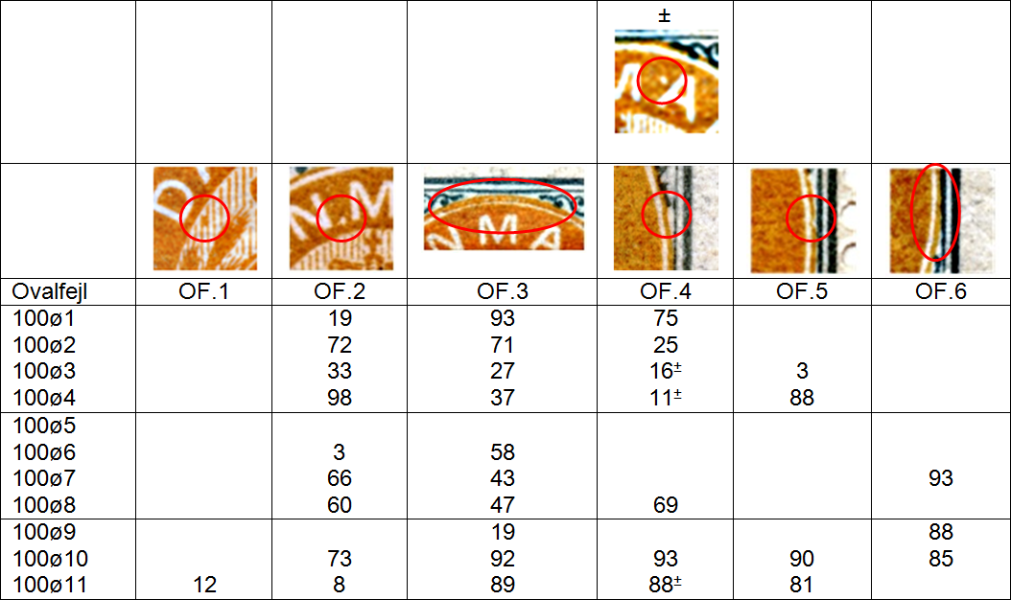

Slide 14
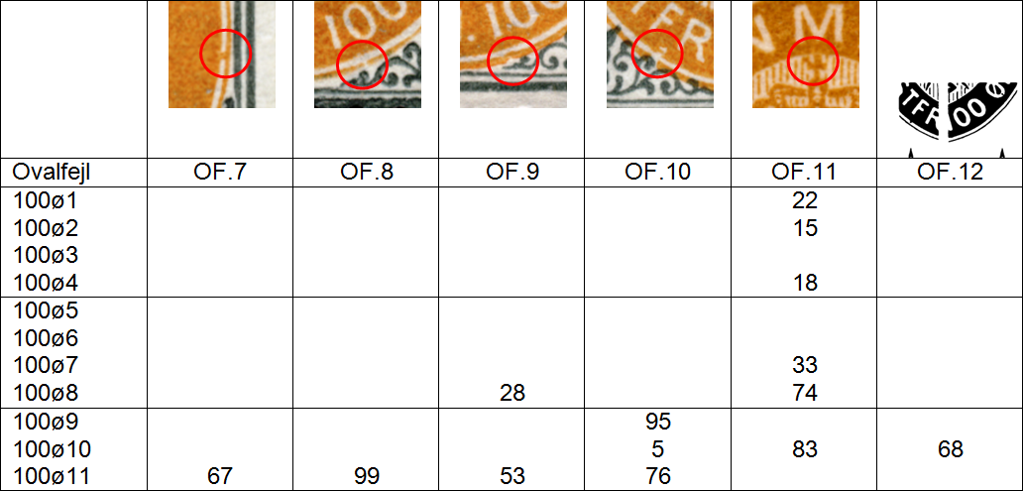

Slide 15
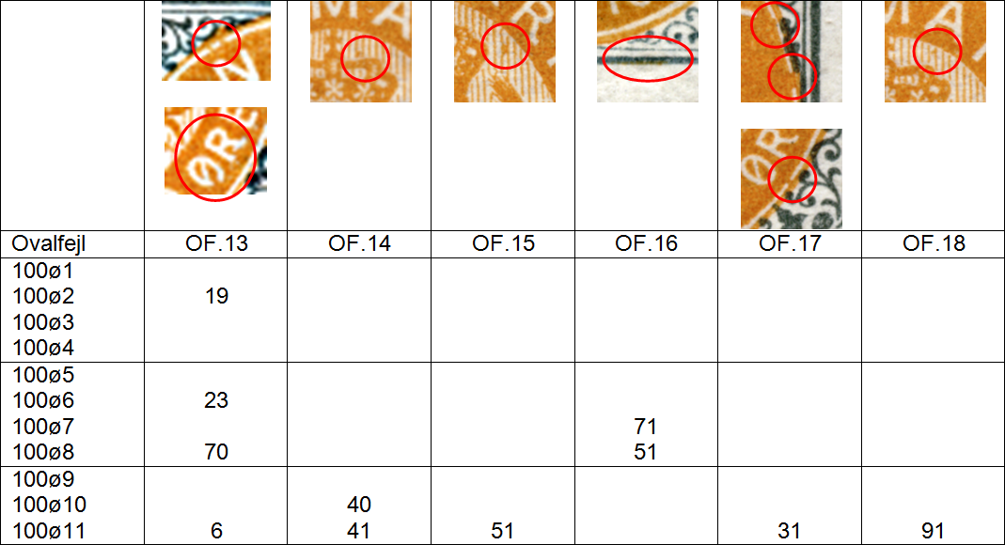

Slide 16
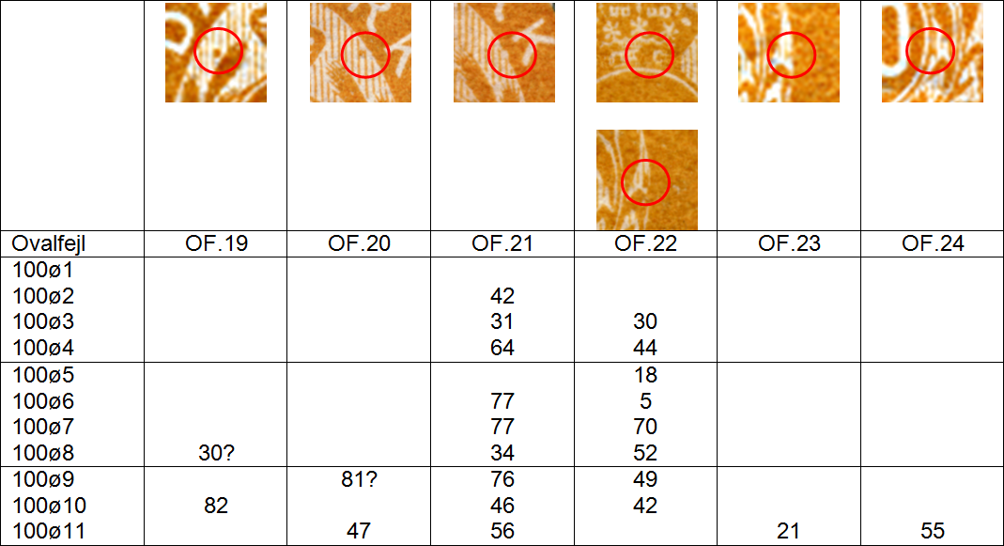

Slide 17
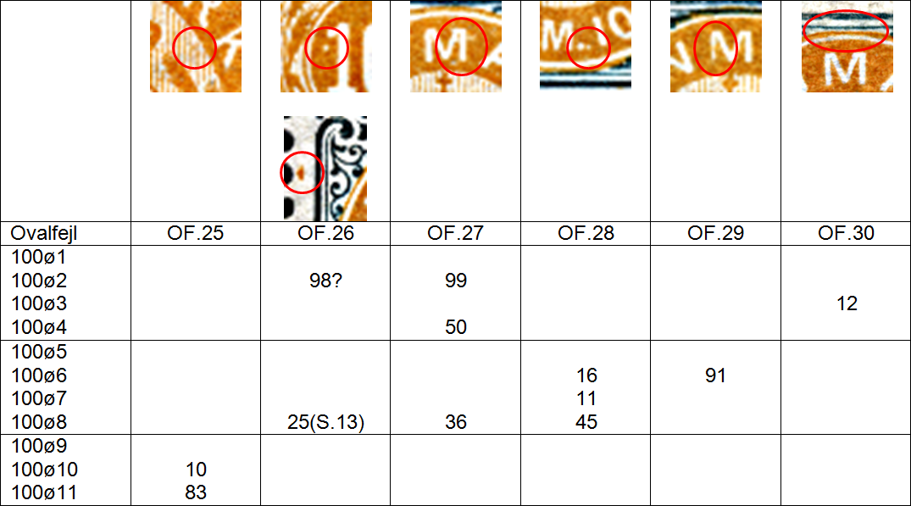

Slide 18
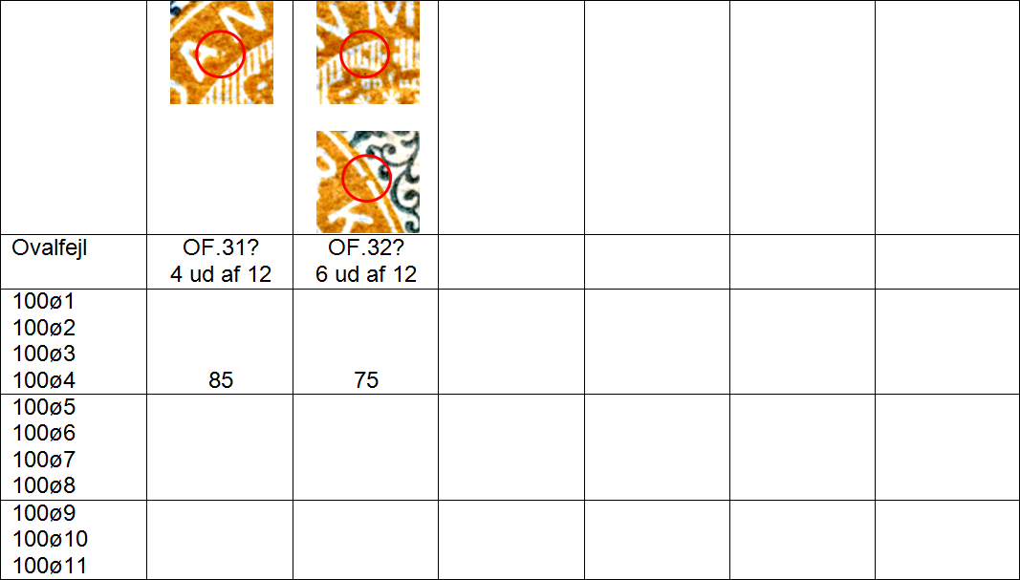

Slide 19
Resultater
spieser

Slide 20
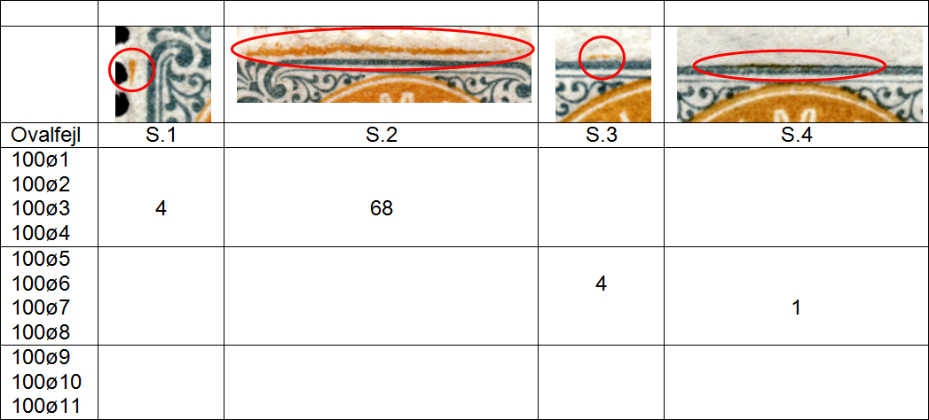

Slide 21
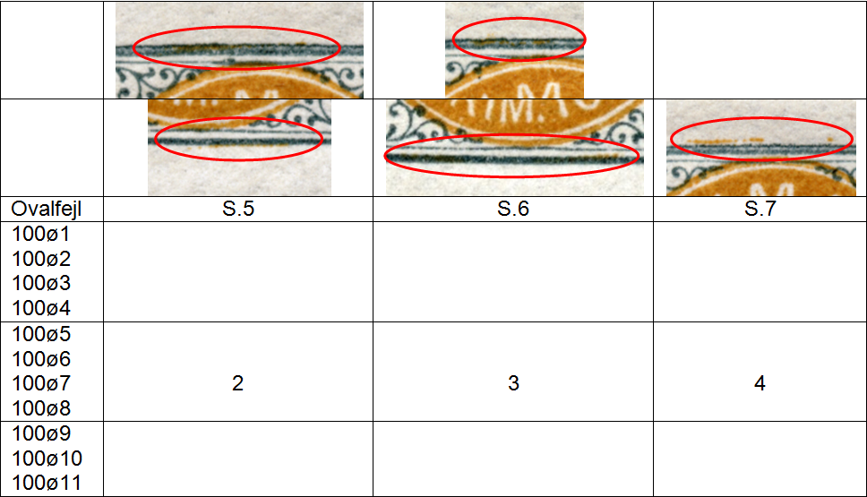

Slide 22
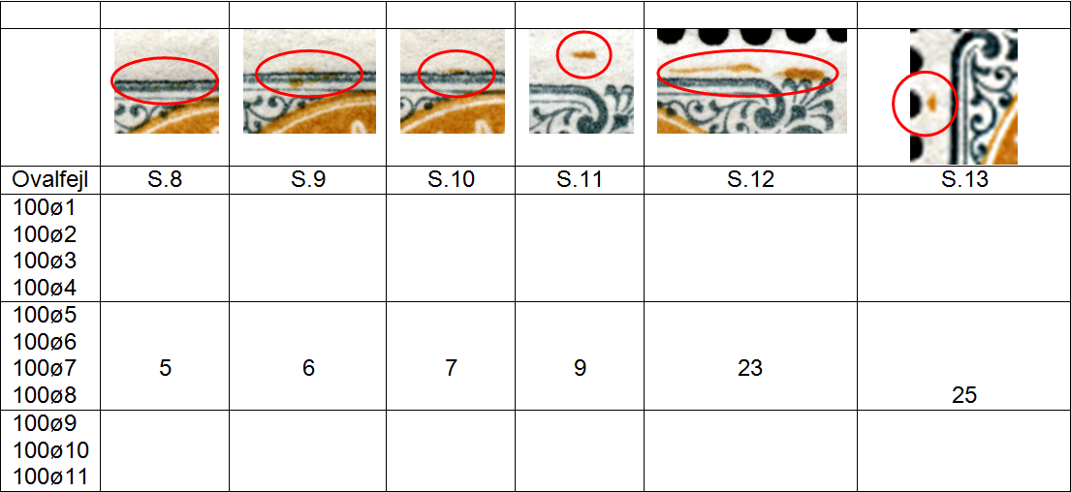

Slide 23
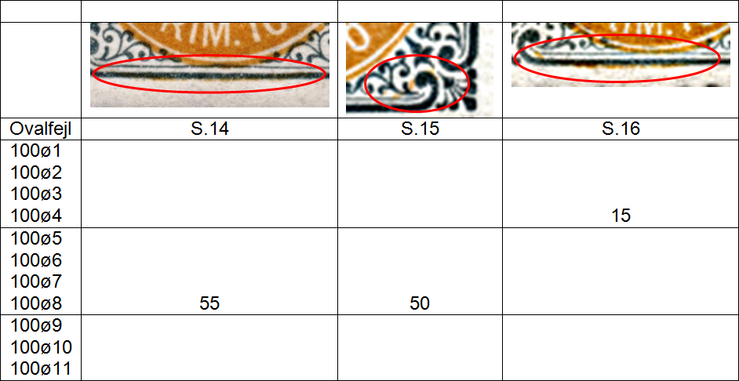

Slide 24
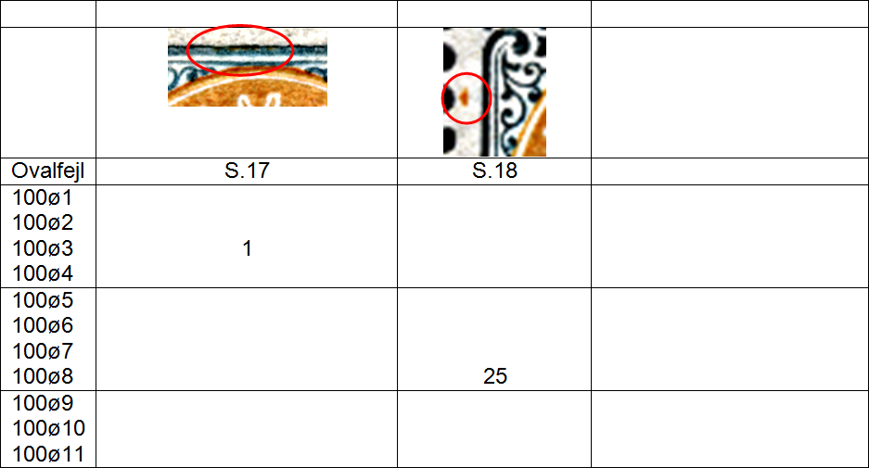

Slide 25
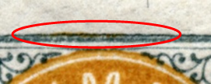
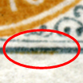

OF.16 – S.4 – S.17

Slide 26
OF.16 er en ovalfejl da mellemlæg er brugt til at rette ovalen op.
OF. 16 findes i tryk 7, pos. 71 og tryk 8, pos. 51.
Gælder det samme så for spieser?
Er S.4 og S.17 eller for den sags skylds alle spieser så ikke ovalfejl da der er brugt mellemlæg til at rette ovalen op?
Eller er det rammen der er rettet op?

Slide 27
Lasse Nielsen
Danmarks Tofarvede Frimærker 1870 – 1905
Tak til Lasse Nielsen
Tak til Max og Tom

Slide 28
Spørgsmål?

